Slide 1
Second Screen
Ein neuer Trend im TV

Slide 2
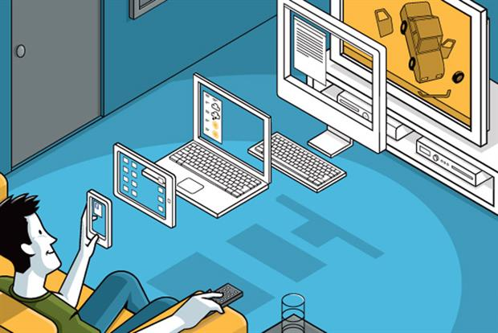
Einführung
Ursprung & Entwicklung
Nutzen für die Sender
Beispiele
Ausblick

Slide 3
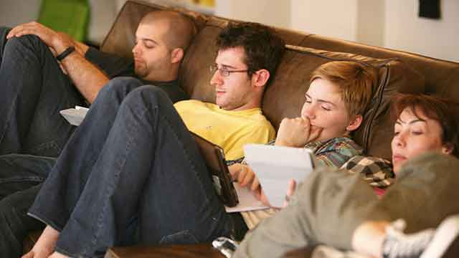
Ursprung & Entwicklung
Einführung
Ursprung & Entwicklung
Nutzen für die Sender
Beispiele
Ausblick
Couch-Multitasking

Slide 4
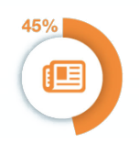
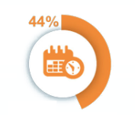
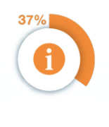
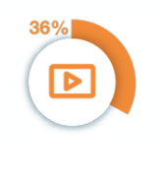
Ursprung & Entwicklung
Einführung
Ursprung & Entwicklung
Nutzen für die Sender
Beispiele
Ausblick
Quelle: Viacom´s „When Networks Network: TV Gets Social“ study 2013

Slide 5
Ursprung & Entwicklung
Einführung
Ursprung & Entwicklung
Nutzen für die Sender
Beispiele
Ausblick
45 % verfolgen News zu den Shows
Quelle: Viacom´s „When Networks Network: TV Gets Social“ study 2013

Slide 6
Ursprung & Entwicklung
Einführung
Ursprung & Entwicklung
Nutzen für die Sender
Beispiele
Ausblick
44% informieren sich über Ausstrahlungstermine
Quelle: Viacom´s „When Networks Network: TV Gets Social“ study 2013

Slide 7
Ursprung & Entwicklung
Einführung
Ursprung & Entwicklung
Nutzen für die Sender
Beispiele
Ausblick
37% nutzen exklusive Sendungs-Infos
Quelle: Viacom´s „When Networks Network: TV Gets Social“ study 2013

Slide 8
Ursprung & Entwicklung
Einführung
Ursprung & Entwicklung
Nutzen für die Sender
Beispiele
Ausblick
36% sehen Online-Content
Quelle: Viacom´s „When Networks Network: TV Gets Social“ study 2013

Slide 9
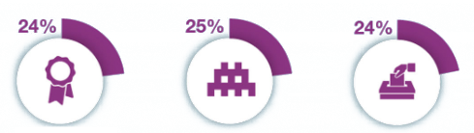
Ursprung & Entwicklung
Einführung
Ursprung & Entwicklung
Nutzen für die Sender
Beispiele
Ausblick
Contests
Spiele
Umfragen
Quelle: Viacom´s „When Networks Network: TV Gets Social“ study 2013

Slide 10
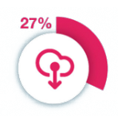
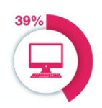
Was bringt das?
Einführung
Ursprung & Entwicklung
Nutzen für die Sender
Beispiele
Ausblick
Quelle: Viacom´s „When Networks Network: TV Gets Social“ study 2013

Slide 11
Was bringt das?
Einführung
Ursprung & Entwicklung
Nutzen für die Sender
Beispiele
Ausblick
27% der Zuschauer laden die App zur Sendung herunter
Quelle: Viacom´s „When Networks Network: TV Gets Social“ study 2013

Slide 12
Was bringt das?
Einführung
Ursprung & Entwicklung
Nutzen für die Sender
Beispiele
Ausblick
39% der Zuschauer besuchen öfter
die Homepage oder den Channel zur Show
Quelle: Viacom´s „When Networks Network: TV Gets Social“ study 2013

Slide 13



Der Wert des Likes
Einführung
Ursprung & Entwicklung
Nutzen für die Sender
Beispiele
Ausblick

Slide 14
Der Wert des Likes
Einführung
Ursprung & Entwicklung
Nutzen für die Sender
Beispiele
Ausblick
Nach einem Like oder Follow sehen sich die Zuschauer die nächste Folge mit 75% höherer Wahrscheinlichkeit an
Quelle: Viacom´s „When Networks Network: TV Gets Social“ study 2013

Slide 15
Der Wert des Likes
Einführung
Ursprung & Entwicklung
Nutzen für die Sender
Beispiele
Ausblick
Über soziale Medien entdeckte Shows werden viel öfter ab der Premiere angesehen
Quelle: Viacom´s „When Networks Network: TV Gets Social“ study 2013

Slide 16
Der Wert des Likes
Einführung
Ursprung & Entwicklung
Nutzen für die Sender
Beispiele
Ausblick
Etwa die Hälfte aller Befragten schauen eine Sendung u. A. wegen Social Games
Quelle: Viacom´s „When Networks Network: TV Gets Social“ study 2013

Slide 17
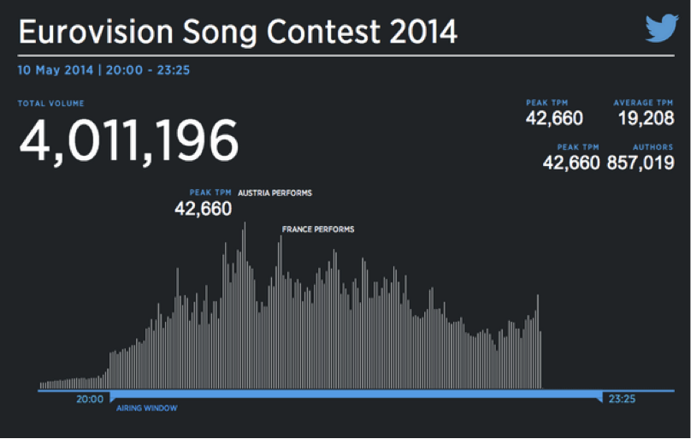
Einführung
Ursprung & Entwicklung
Nutzen für die Sender
Beispiele
Ausblick

Slide 18
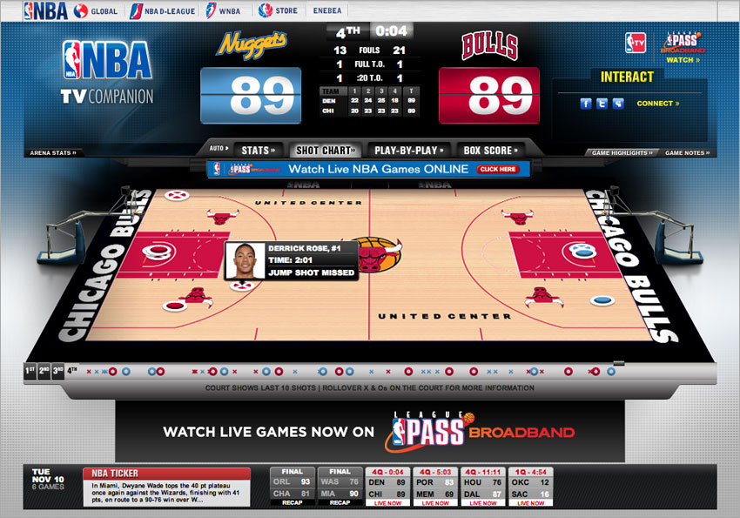
Einführung
Ursprung & Entwicklung
Nutzen für die Sender
Beispiele
Ausblick

Slide 19
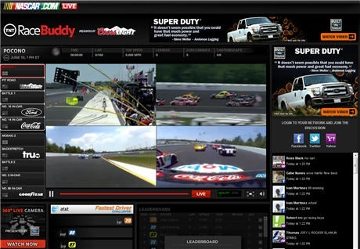
Einführung
Ursprung & Entwicklung
Nutzen für die Sender
Beispiele
Ausblick

Slide 20
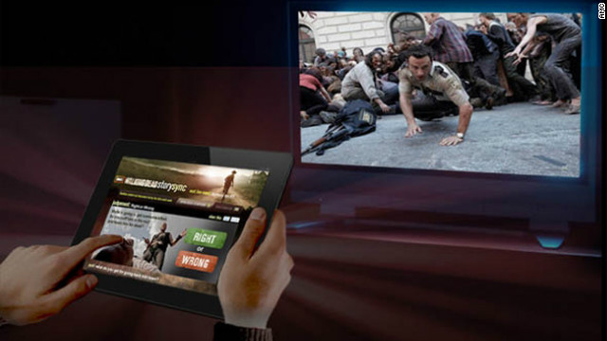
Einführung
Ursprung & Entwicklung
Nutzen für die Sender
Beispiele
Ausblick

Slide 21
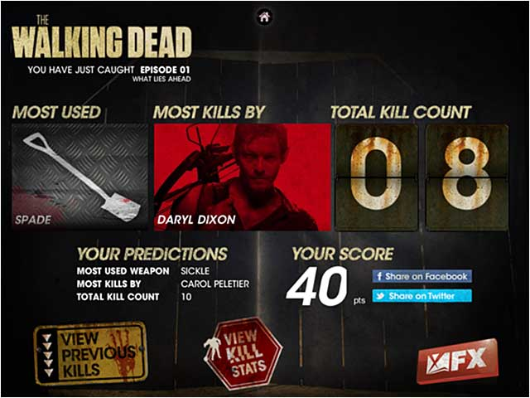
Einführung
Ursprung & Entwicklung
Nutzen für die Sender
Beispiele
Ausblick

Slide 22
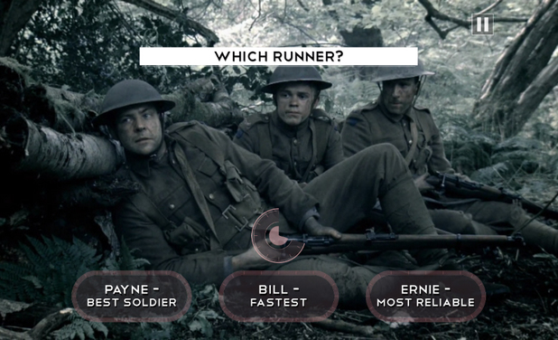
Ausblick
Einführung
Ursprung & Entwicklung
Nutzen für die Sender
Beispiele
Ausblick
Quelle: http://i1.cdnds.net/14/33/618x376/owwi_decisionscreen.jpg

